Slide 1
От национальных целей и стратегических задач – к качеству образования
АВГУСТОВСКАЯ КОНФЕРЕНЦИЯ- 2019
27 августа 2019г.

Slide 2
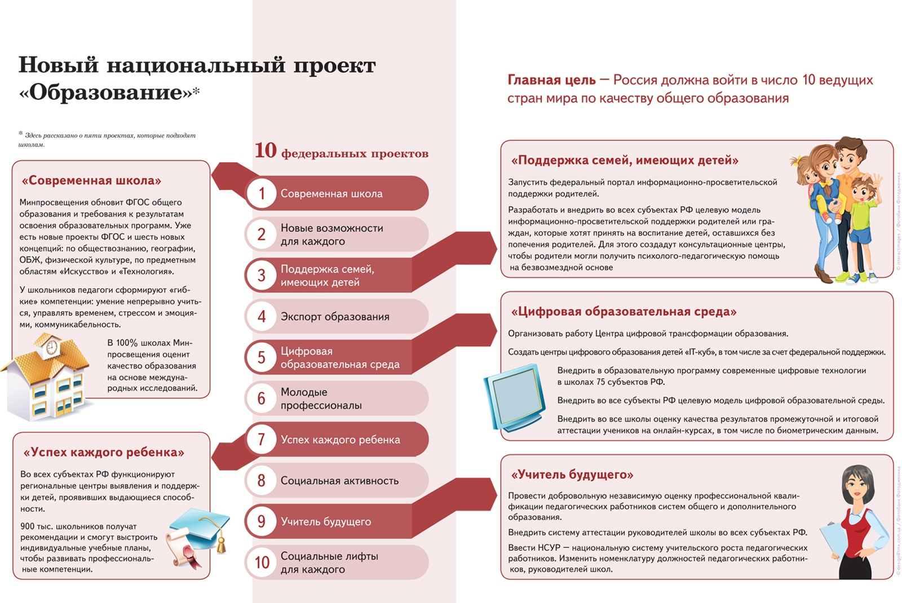

Slide 3







Slide 4
Система образования района - это
- 14 общеобразовательных организаций (7- среднего (полного) общего образования, 5- основного общего образования, 3- начального общего образования).
- 5 дошкольных образовательных учреждений.
2 организации дополнительного образования (Центр детского творчества «Радуга талантов», Детско-юношеская спортивная школа).

Slide 5
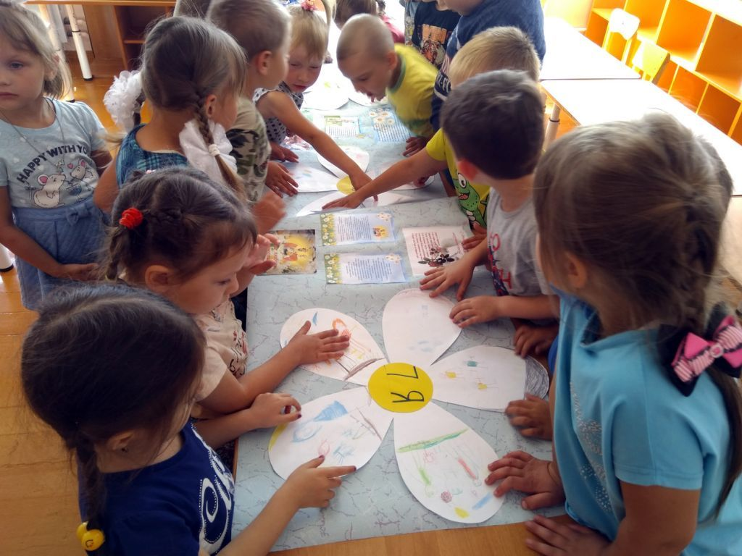
Общая численность детей в МО «Тарбагатайский район» от 0 до 7 лет на 01 сентября 2018 года (согласно дворовому обходу) – 2840 детей (в 2017г - 2570 детей), из них в сельском поселении «Саянтуйское» - 1739 детей (в 2017г - 1416 детей).
Дошкольное образование представляют:
  5 организаций дошкольного образования
  8 дошкольных групп при общеобразовательных организациях.
В 2018-2019 у.г. услугами дошкольного образования было охвачено - 809 детей. Из них от 1,5 до 3 лет - 152 ребенка, от 3 до 7 лет - 657 детей.

Slide 6
№ | Наименование | охвачено дошкольным образованием 2016-2017у.г. | охвачено дошкольным образованием 2017-2018 у.г. | охвачено дошкольным образованием 2018-2019 у.г.
1 | МБДОУ детский сад «Росинка» | 126 | 128 | 128
2 | МБДОУ детский сад «Ласточка» | 100 | 104 | 104
3 | МБДОУ детский сад «Филиппок» | 77 | 67 | 70
4 | МБДОУ детский сад «Солнышко» | 87 | 90 | 90
5 | МБДОУ детский сад «Колосок» | 268 | 291 | 298
6 | МБОУ «Верхнежиримская СОШ» | 23 | 20 | 21
7 | МБОУ «Большекуналейская СОШ» | 23 | 19 | 21
8 | МБОУ «Десятниковская СОШ» | 15 | 18 | 18
9 | МБОУ «Барыкинская ООШ» | 5 | 10 | 11
10 | МБОУ «Пестеревская ООШ» | 17 | 19 | 9
11 | МБОУ «Нижнежиримская ООШ» | 13 | 12 | 7
12 | МБОУ «Куйтунская ООШ» | 13 | 22 | 19
13 | МБОУ «Надеинская НОШ» | 10 | 9 | 11
Итого: |  | 777 | 809 | 809

Slide 7
В очереди на зачисление от 1,5 до 7 лет на август 2019г
№ | Наименование | В очереди на зачисление
 |  | 1,5 – 3г | 3-7 лет | всего
1 | МБДОУ детский сад «Росинка» | 20 | 3 | 23
2 | МБДОУ детский сад «Ласточка» | 19 | 11 | 30
3 | МБДОУ детский сад «Филиппок» | 2 | 1 | 3
4 | МБДОУ детский сад «Солнышко» | 27 | 2 | 29
5 | МБДОУ детский сад «Колосок» | 132 | 203 | 335
Итого: |  | 200 | 220 | 420

Slide 8
Участие воспитателей в профессиональных конкурсах:
Название мероприятия | ФИО, должность | Уровень | Результат
III Межрегиональный фестиваль «Десятилетие Детства: дошкольное образование XXI века – педагогические инициативы, диалог, сотрудничество» | Лоскутникова Н. С, Грудинина Н. В. МБДОУ д/с «Колосок» | Региональный | I место
Региональный этап Международной Ярмарки социально-педагогических инноваций -2019 | Лоскутникова Н. С, Грудинина Н. В. МБДОУ д/с «Колосок» | Региональный | III место
 | Воронина О.Ф. МБДОУ д/с «Ласточка» | Международный | 1 место
 | Ефимова И.П. МБДОУ д/с «Ласточка» | Международный | 3 место
Муниципальный конкурс методических разработок. | Все педагоги МБДОУ д/с «Колосок» | Муниципальный | Участие
Муниципальный конкурс «Театральный калейдоскоп» | Воронина О.Ф. МБДОУ д/с «Ласточка» | Муниципальный | 1 место
 | Поторочина Е. В., МБДОО д/с «Солнышко» | муниципальный | 2 место
 | Зеленкина В.Н. МБДОО д/с «Филиппок» | Муниципальный | III место
 | Кожевина О.Б. МБДОО д/с «Филиппок» | Муниципальный | III место
«Лучшие методические разработки по приобщению детей дошкольного возраста к культуре семейских Республики Бурятия» «Театральный калейдоскоп» | Унагаева Л.М., МБДОО д/с «Филиппок» | Республиканский Муниципальный | Призер Участник
Районный конкурс методических разработок среди педагогов ДОУ, посвященному 115-летию А.П. Гайдара | Трифонова Н.Е., МБДОУ д/с «Ласточка» | Муниципальный | 1 место

Slide 9
Участие доу в проектной работе
детский сад «Ласточка»
республиканская стажировочная площадка «Организация образовательной деятельности на основе приобщения детей дошкольного возраста к культурно-историческим традициям семейских»
детский сад «Колосок»
муниципальная экспериментальная площадка «Вариативные модели психолого-педагогического сопровождения детей дошкольного возраста и их семей»
награждены медалью «100 Престижных детских садов России» и дипломом лауреата конкурса в номинации: Внедрение инновационных технологий в образовательный процесс
филиппок
МБДОО детский сад «Филиппок» осуществление проектно-исследовательской деятельности с целью развития инновационных технологий экологического образования дошкольников ДОО в условиях ФГОС ДО. Тема «Юные экологи

Slide 10
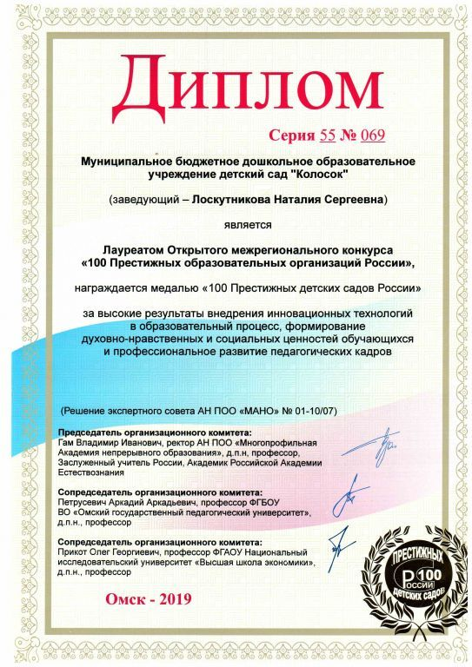

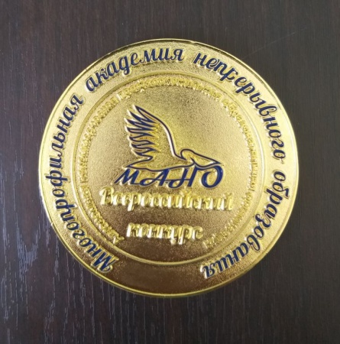
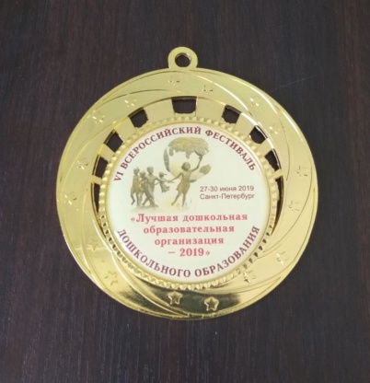
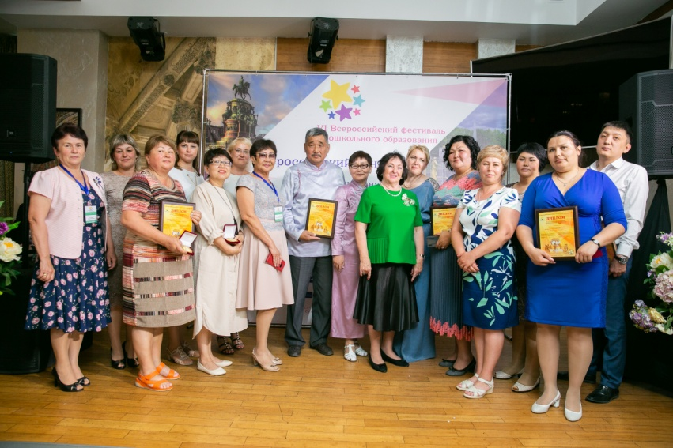
За высокие результаты внедрения инновационных технологий в образовательный процесс МБДОУ детский сад "Колосок" был награжден дипломом и медалью "100 Престижных детских садов России".
С 27 по 30 июня 2019 года в Санкт-Петербурге на VI Всероссийский фестиваль дошкольного образования, вручена медаль «Лучшая дошкольная образовательная организация – 2019»
Победитель конкурсного отбора на предоставлении субсидии из федерального бюджета в сумме 8338705,00 рублей на реализацию проекта модели службы непрерывного психолого-педагогического сопровождения «Активная среда» для семей, имеющих детей раннего и дошкольного возраста.

Slide 11
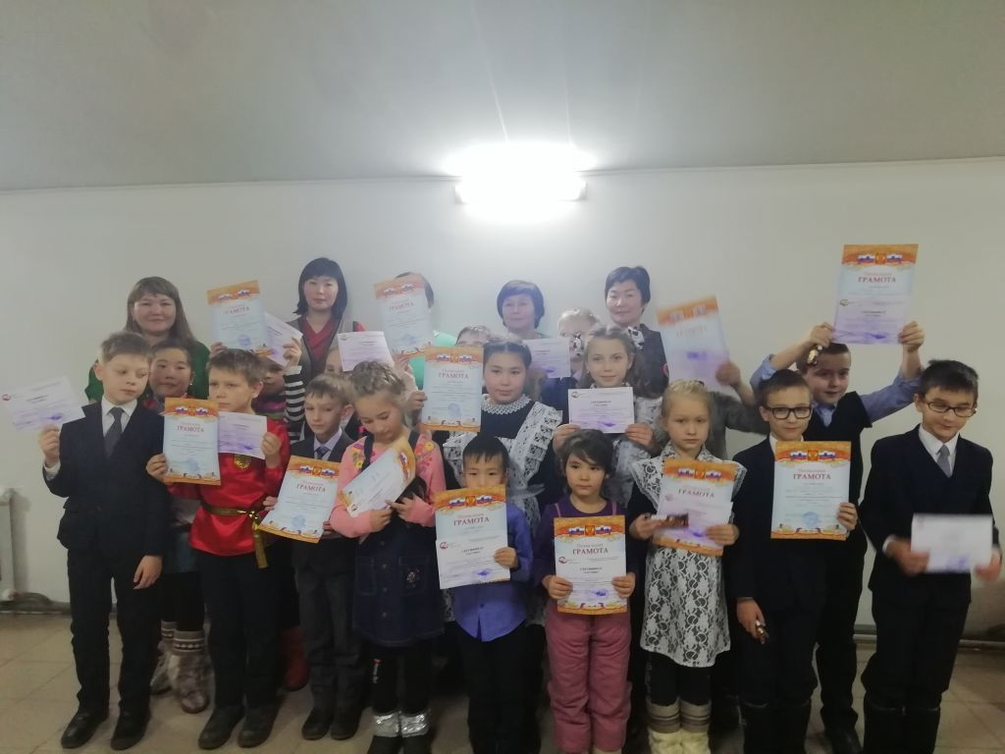
Общее образование
Систему общего образования района представляют 14 образовательных учреждений, 2 (два) из которых работают по шестидневной учебной неделе и 12 - по пятидневной.
В новом учебном году в школах района приступят к обучению 2475 учеников (2014 г. - 1792 учащихся, 2015г. – 1846, 2016 г. - 1999 учащихся, 2017г. – 2247,в 2018г. - 2400человек)
Сядут за парты 308 первоклассников.
Будет сформировано 158 классов.
По новым образовательным стандартам будут обучаться уже 2295 школьников с 1-го по 9 класс (в том числе с 1по 4 кл. – 1200 человек) ,в 10 классе в пилотной Селенгинской школе 8 чел..
По ФГОС ОВЗ будет обучаться -- человек. А всего в общеобразовательных учреждениях в 2018-19 учебном году адаптированные программы будут реализованы для -- человек, что на --- больше, чем в прошлом. Педагогами района ведется поиск наиболее оптимальных форм.

Slide 12

По итогам 2018-2019 учебного года
успеваемость по району составила 98%,
на «4 »и «5» обучается 33% школьников.
36 человек оставлены на повторный курс обучения.

Slide 13
ОУ МО «Тарбагатайский район» с низкими образовательными результатами
2014-2016 | 2016-2017 | 2017-2018 | 2018-2019
МБОУ Большекуналейская СОШ МБОУ Тарбагатайская СОШ МБОУ Нижнесаянтуйская СОШ МБОУ Верхнежиримская СОШ | МБОУ Тарбагатайская СОШ МБОУ Верхнежиримская СОШ МБОО «Заводская СОШ» МБОУ«Десятниковская СОШ» | МБОО «Заводская СОШ» МБОУ «Десятниковская СОШ» | МБОУ «Десятниковская СОШ»

Slide 14

впр
В 2018-2019учебном году ВПР для обучающихся 4,5,6 классов проводились в штатном режиме, ВПР для учащихся 7,11 классов – в режиме апробации (по выбору образовательного учреждения).
В сравнении с графиком проведения ВПР в 2019г. количество проверочных работ увеличилось:
ВПР-2017- 13 проверочных работ
ВПР-2018- 19 проверочных работ
ВПР-2019- 27 проверочных работ
Впервые проводились ВПР в 7-х классах по 8 предметам.
По результатам ВПР 3 образовательных учреждения района попали в число школ с сомнительными результатами (МБОУ «Тарбагатайская СОШ», МБОУ «Верхнежиримская СОШ», МБОУ «Селенгинская СОШ»)

Slide 15
В 2019-2020 уч году в 8 классе добавятся ВПР
В новом учебном году впервые будут проведены ВПР в 8 классе (математика, русский язык, обществознание, биология, физика, химия, география и история)
В этом году Всероссийские проверочные работы не будут обязательными в 8 классе и 11 классе — они будут проводиться по решению школы, с 4 по 7 классы — ВПР обязательные.

Slide 16
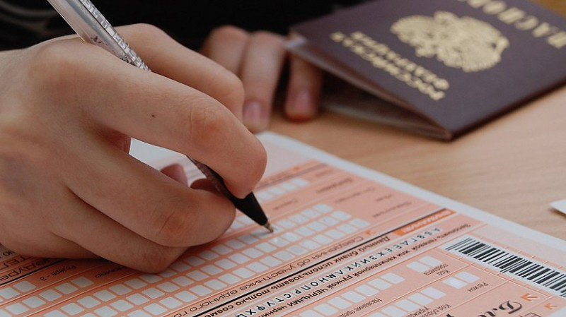
ЕГЭ – 2019
№ | Наименование ОУ | Кол-во выпускников
1 | МБОУ «Тарбагатайская СОШ» | 28
2 | МБОУ «Верхнежиримская СОШ» | 8
3 | МБОУ «Нижнесаянтуйская СОШ» | 9
4 | МБОУ «Селенгинская СОШ» | 5
5 | МБОО «Заводская СОШ» | 5

Slide 17
Сравнительный анализ результатов ЕГЭ 2017-2019 г.
Предмет | Средний тестовый балл по МО
 | 2017 | 2018 | 2019
Русский язык | 67,35 | 61,2 | 64
Математика (Б) | 3,6 | 3,8 | 4
Математика (П) | 37 | 32,8 | 45
Обществознание | 47,55 | 46 | 51
История | 55 | 45,8 | 61
Физика | 40,5 | 38,2 | 39
Биология | 37,3 | 38 | 44
Химия | 45 | 32,75 | 39
Информатика и ИКТ | - | 20 | 72
География | 50,5 | 49 | 55
Анг. язык | 65 | 43 | 46
Литература | 60 | 48,75 | 69

Slide 18
Средний тестовый балл ЕГЭ по ОУ
ОУ | Русский язык. | Математика Б | Математика П | История | Биология | Литература | Физика | Химия | География | Обществознание | Английский | Информатика и ИКТ
МБОУ «Тарбагатайская СОШ» | 69,3 | 4,5 | 43,6 | 57,3 | 44,1 | 69 | 38 | 39,7 | 55,5 | 54,3 | - | -
МБОУ «Верхнежиримская СОШ» | 40,1 | 2,7 | - | - | 30 | - | 23 | - | 53,5 | - | - | -
МБОУ «Нижнесаянтуйская СОШ» | 72,6 | 3,5 | 48 | - | 46 | - | 59 | 27 | - | 40,5 | 46 | -
МБОУ «Селенгинская СОШ» | 63,6 | 4 | 68 | 82 | 51 | - | - | 61 | - | 56 | - | 72
МБОО «Заводская СОШ» | 56,8 | 3 | 40,6 | 50 | - | - | 42 | - | - | 56 | - | -
ИТОГО | 61,8 | 3,5 | 50,1 | 63,1 | 42,7 | 69 | 40,5 | 42,5 | 54,5 | 51,6 | 46 | 72

Slide 19
Огэ- 2019
№ | Наименование ОУ | Кол-во выпускников | Кол-во учащихся допущенных к экзаменам
1 | МБОУ «Тарбагатайская СОШ» | 47 | 47
2 | МБОУ «Десятниковская СОШ» | 7 | 6
3 | МБОУ «Верхнежиримская СОШ» | 13 | 13
4 | МБОУ «Нижнесаянтуйская СОШ» | 56 | 52
5 | МБОУ «Селенгинская СОШ» | 25 | 22
6 | МБОУ «Большекуналейская СОШ» | 1 | 1
7 | МБОО «Заводская СОШ» | 21 | 20
8 | МБОУ «Куйтунская ООШ» | 3 | 3
9 | МБОУ «Барыкинская ООШ» | 8 | 8
10 | МБОУ «Нижнежиримская ООШ» | 3 | 3
11 | МБОУ «Пестерёвская ООШ» | 4 | 4
 | Итого | 188 | 179

Slide 20
Количество выпускников, участвовавших в ОГЭ по предметам с 2017 г. по 2019 год
Предмет | 2017 | 2018 | 2019
Русский язык | 169 | 170 | 179
Математика | 169 | 170 | 179
Обществознание | 120 | 108 | 116
История | 15 | 20 | 7
Физика | 31 | 30 | 29
Биология | 64 | 66 | 62
Химия | 10 | 12 | 10
Информатика | 10 | 24 | 47
Английский язык | 6 | 2 | 4
Литература | 6 | 5 | 7
География | 76 | 71 | 74

Slide 21
Средний балл ОГЭ по ОО в 2017 - 2019 гг
предмет | русский язык | математика | история | обществозн | физика | биология | химия | география | литература | информатика | Английский язык
МБОУ «Тарбагатайская СОШ» | 4 | 3,9 | 3 | 3,6 | 3,8 | 3,7 | 4 | 3,6 | 5 | 3,8 | 4,5
МБОУ «Десятниковская СОШ» | 3,8 | 3,3 |  | 3 | 3 | 3 |  | 2,8 |  | 3,3
МБОУ «Верхнежиримская СОШ» | 3,6 | 3,3 |  | 3,2 |  | 3 | 3 | 3,1 |  | 5
МБОУ «Нижнесаянтуйская СОШ» | 3,8 | 3,5 | 3,4 | 3,2 | 3,9 | 3,7 | 3,8 | 3,6 | 3,6 | 3,2
МБОУ «Селенгинская СОШ» | 3,9 | 3,7 | 4 | 3,5 | 4 | 3,7 |  | 2 |  | 3,7 | 5
МБОУ «Большекуналейская СОШ» | 4 | 3 |  |  |  |  |  | 4 | 3
МБОО «Заводская СОШ» | 3,5 | 3,2 |  | 3,1 |  | 2,8 |  | 4,2 |  |  | 3
МБОУ «Куйтунская ООШ» | 4 | 3 |  | 3 |  | 3
МБОУ «Барыкинская ООШ» | 3,3 | 3,4 |  | 3 |  | 3,3
МБОУ «Нижнежиримская ООШ» | 4 | 3,7 |  |  |  | 3,3 |  | 3
МБОУ «Пестерёвская ООШ» | 2,8 | 3 |  | 3 |  | 2,8 |  | 2,3
По району | 3,7 | 3,4 | 3,5 | 3,2 | 3,7 | 3,2 | 3,6 | 3,2 | 3,9 | 3,8 | 4,2

Slide 22
В 2020 году сдавать ОГЭ будут девятиклассники, которые с 5-го по 9-й класс обучались на основе ФГОС, что обусловило внесение корректив в экзаменационные модели ОГЭ-2020
по русскому языку | В 2020 году сократится с 15 до 9 число заданий в работе
по математике | включен новый блок практико-ориентированных заданий (задания 1–5).
по обществознанию | Изменяется структура работы в ОГЭ: снимается разделение заданий по частям на основе формы записи ответа. Задания в работе теперь выстраиваются исходя из проверяемых групп умений Общее количество заданий КИМ сокращено с 31 до 24.
по истории | предложена только одна модель КИМ, соответствующая линейной системе изучения истории на основе Историко-культурного стандарта и единого учебника, введены новые задания по работе с исторической картой, увеличено число заданий на основе визуальных источников исторической информации, выделен блок заданий, проверяющих знание истории культуры, расширен спектр аналитических заданий
по физике и химии | Обязательной частью экзаменов стало проведение реального эксперимента

Slide 23
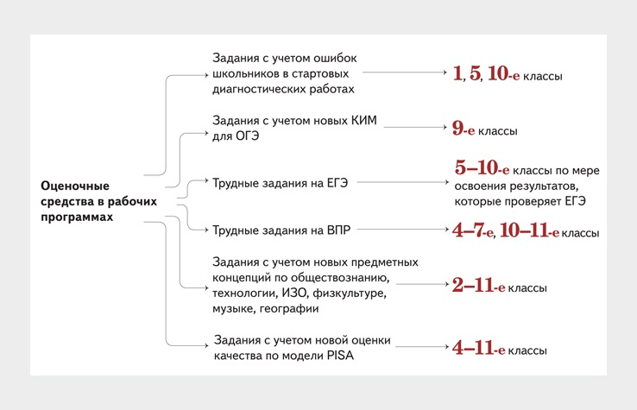
Учитывая изменения в КИМ для ОГЭ, ЕГЭ и ВПР следует подготовить фонд оценочных средств в рабочей программе учителей.
Новые требования к оценке результатов школьников в 2019/20 учебном году :

Slide 24
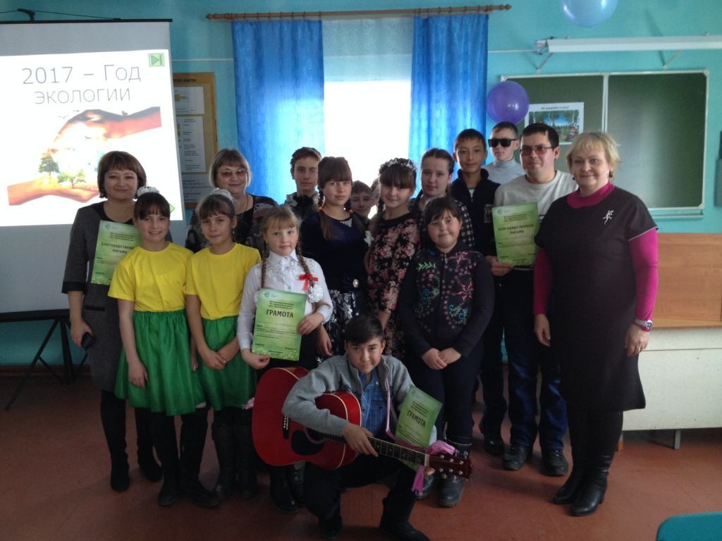
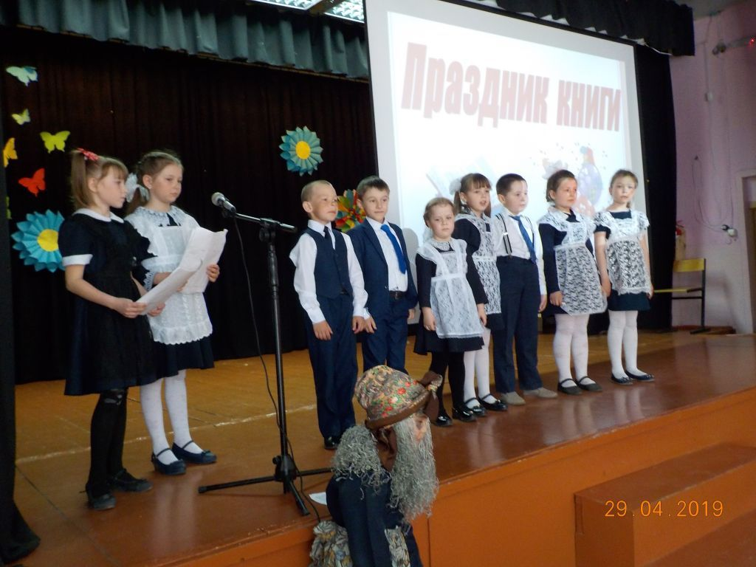
В 2019 -2020 уч.году
С 1 сентября занятия шахматами станут обязательными для начальной школы. Они заменят третий урок физкультуры. Для первоклассников нагрузка составит 33 часа в год, для остальных учеников — 34 часа.
Помимо шахмат обязательным предметом во многих школах станет второй иностранный — он вводится в рамках реализации ФГОС. Пока министерство, правда, предоставляет возможность школам решать эту задачу поэтапно, не вводя вводя его одним днём в планы всех школ.
В школьную программу с 1 сентября включат культурные нормативы. » Цель программы «Культурные нормативы школьников» — популяризация культурной грамотности. Благодаря проекту у учащихся появятся дополнительные возможности для знакомства с шедеврами литературы, театра, музыки, архитектуры, живописи и кино, а также для поступления в творческие вузы.
Обязательными для изучения являются предметные области «Родной язык и литературное чтение на родном языке» на уровне начального общего образования и «Родной язык и родная литература» на уровне основного общего образования (письмо от 20.06.2018 № 05-192). Это значит, что все школы обязаны включить в учебные планы учебные предметы из этих предметных областей (п. 19.3 ФГОС НОО, п. 18.3.1 ФГОС ООО, п. 18.3.1 ФГОС СОО).

Slide 25
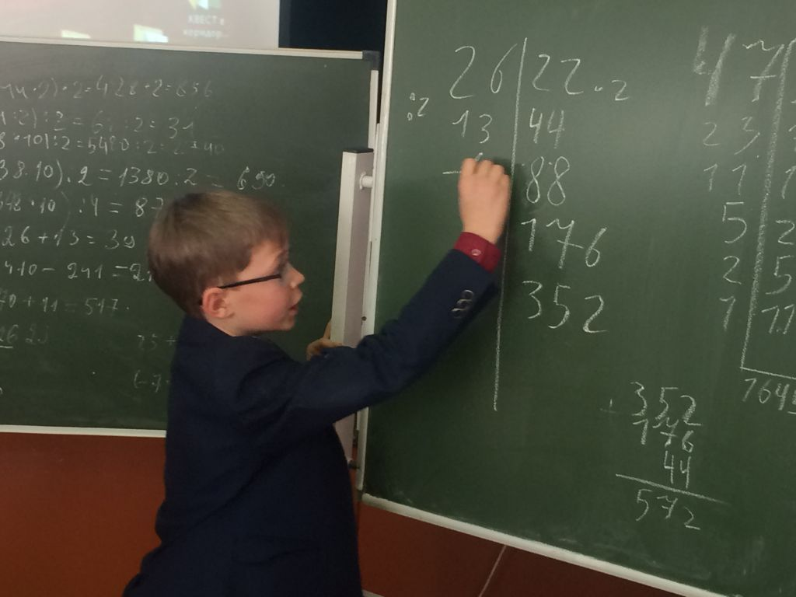
Всероссийская олимпиада школьников
В 2018-2019 уч.году участниками школьного этапа Олимпиады стали 1960 школьников 4-11 классов по 16 общеобразовательным предмета.
362 школьника стал участниками муниципального этапа.
По количеству I мест лидирует МБОУ «Тарбагатайская СОШ» (семь первых мест)
МБОУ «Большекуналейская СОШ» - одно первое место
МБОУ «Селенгинская СОШ» - два первых места
МБОУ «Нижнесаянтуйская СОШ» - одно первое место
МБОУ «Десятниковская СОШ» - одно первое место
МБОУ «Куйтунская ООШ»- одно первое место
В число участников регионального этапа вошло 17 школьников

Slide 26
Сравнительный анализ участников, победителей и призеров регионального этапа ВсОШ.
Учебный год | ОУ | Кол-во участников Регионального этапа олимпиады | Кол-во победителей | Кол-во призеров | Кол-во учащихся, вошедших в 10-ку лучших участников
2016-2017 | 6 | 24 | 1 (I место) | 2 ( II,III место) | 11
2017-2018 | 6 | 18 | 0 (I место) | 1 ( II,III место) | 7
2018-2019 | 4 | 18 | 0 (I место) | 0 (II,III место) | 4

Slide 27

Доля детей в возрасте от 5 до 18 лет в дополнительном образовании» на территории района при запланированном на 2018 год 68,8%, составляет 45,7% (от проживающих детей в районе) и 68,9% (от обучающихся детей в районе).
Учреждения дополнительного образования увеличили охват детей с 1106 до 1204 человек, образовательные учреждения со 165 до 351 человека.
На сайте «Навигатор системы дополнительного образования Бурятии» опубликовано 74 программы, в том числе МБУ ДО «ДЮСШ» -21, МБУ ДО «ЦДОД «Радуга талантов» - 25, общеобразовательные учреждения – 10, детские сады – 7, ДШИ -11.
ДОПОЛНИТЕЛЬНОЕ ОБРАЗОВАНИЕ
Услуги по дополнительному образованию детей оказывают 2 учреждения дополнительного образования: МБУ ДО ЦДОД «Радуга талантов» и МБУ ДО «ДЮСШ» и 16 ОУ

Slide 28
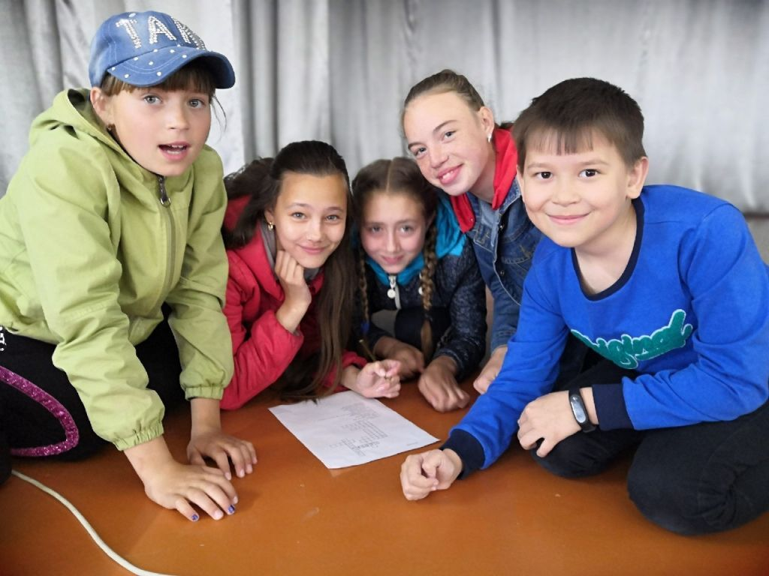
В 2020 году
Получение дополнительного образования может добавить дополнительные баллы при поступлении, если они окончили музыкальную или художественную школу. Сейчас абитуриентам вузов могут начислить до десяти дополнительных баллов за индивидуальные достижения — аттестат с отличием, волонтёрство, золотой значок ГТО.

Slide 29
Глава Департамента госполитики в сфере воспитания, дополнительного образования и детского отдыха ведомства Игорь Михеев заявил о том, что в новом учебном году каждая школа РФ обязана будет разработать программу воспитания обучающихся с учётом современных тенденций общества. Главными её направлениями станут апробация и внедрение новых примерных программ воспитания обучающихся.
Он, в частности, пояснил: «Программа воспитания является модульной, каждая школа разрабатывает собственную рабочую программу воспитания и может включать в неё те модули, которые помогут ей в наибольшей степени реализовать свой воспитательный потенциал с учётом имеющихся кадровых и материальных ресурсов. Документ должен быть коротким и ясным, содержащим конкретное описание предстоящей работы с детьми».

Slide 30
В 2018-2019 учебном году МБУ ДО «ЦДОД «Радуга талантов» продолжило работу как пилотная площадка Общероссийской общественно-государственной детско-юношеской организации «Российское движение школьников». Активно продолжает свою деятельность первичные ячейки РДШ МБОУ «Нижнесаянтуйская СОШ», МБОО «Заводская СОШ».
На сегодняшний день на базе общеобразовательных школ создано 9 волонтерских отрядов. Волонтерские команды ведут активную деятельность по пропаганде здорового образа жизни,
В районе созданы два отряда ВПОД «Юнармия» в количестве 55 человек (МБОУ «Тарбагатайская СОШ» - 16, МБОУ «Нижнесаянтуйская СОШ»-39
В МБОУ «Тарбагатайская СОШ», МБОУ «Большекуналейская СОШ», МБОУ «Селенгинская СОШ», МБОУ «Куйтунская ООШ» созданы Советы отцов

Slide 31
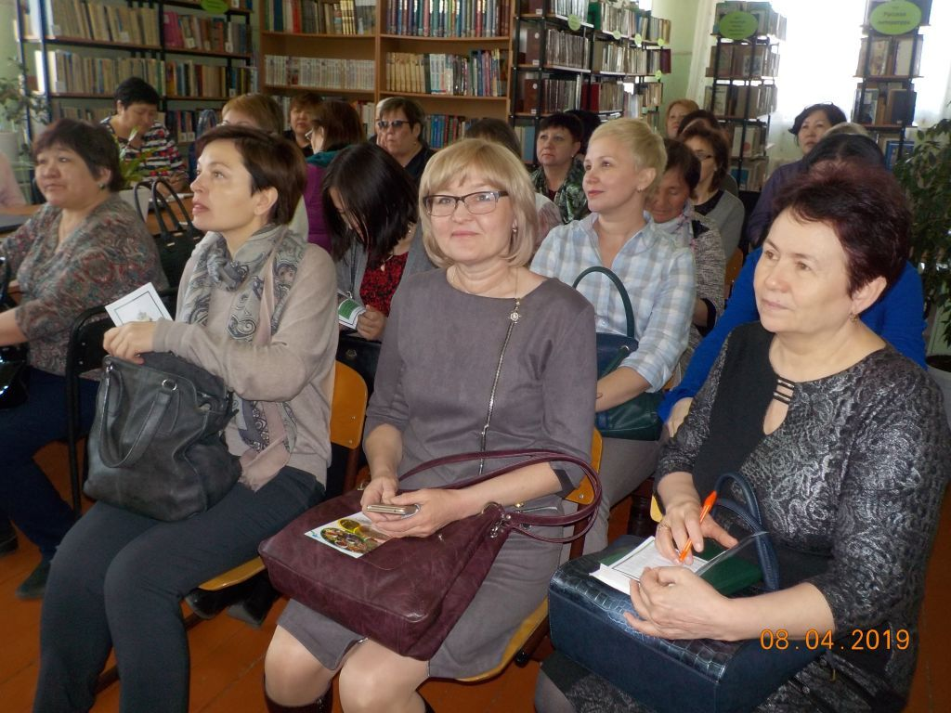
Уровень образования
В образовательных организациях МО «Тарбагатайский район», реализующих программы общего образования, численность педагогических работников составляет 222 человека, из них руководящих работников - 26 человек, педагогических работников - 196 человека.
В число педагогических работников входит 177 учителей и 19 других педагогических работника (педагоги-психологи, и др.).
Из 177 учителей имеют высшее профессиональное образование 141 человек (79,6%), среднее профессиональное образование – 36 человек (20,3%).

Slide 32
аттестация
Число педагогических работников с первой квалификационной категорией составляет – 69 педагогов (39%), высшая квалификационная категория - 43 человек (24,2%), соответствие занимаемой должности – 50(28,2%), количество работников «без категорий» - 15 человек(8,4%).
В прошедшем уч.г. прошли аттестацию
  на соответствие занимаемой должности «руководителя ОО» (директора, зам.директоров, заведующие) 10 «руководителей ОУ», из них 4 директора ОУ,
  аттестовано на высшую квалификационную категорию 12 педагогов, на первую -26, на соответствие занимаемой должности- 19 педагогов.

Slide 33
Курсовая подготовка
За 2018-2019 уч.год на курсах повышения квалификации обучилось 163 педагогических работника (из них - 129 учителей, 22 - воспитателя, 12 - работников дополнительного образования).
На курсах профессиональной переподготовки обучилось из числа работающих учителей в 2016 г – 7 человек, 2017 – 12 человек, 2018 – 12 человек, в 2019 году подана заявка на 11 человек. В общей сложности обучились и получили диплом с дополнительной квалификацией – 31 человек, что составляет около 20% от общей доли педагогических работников

Slide 34
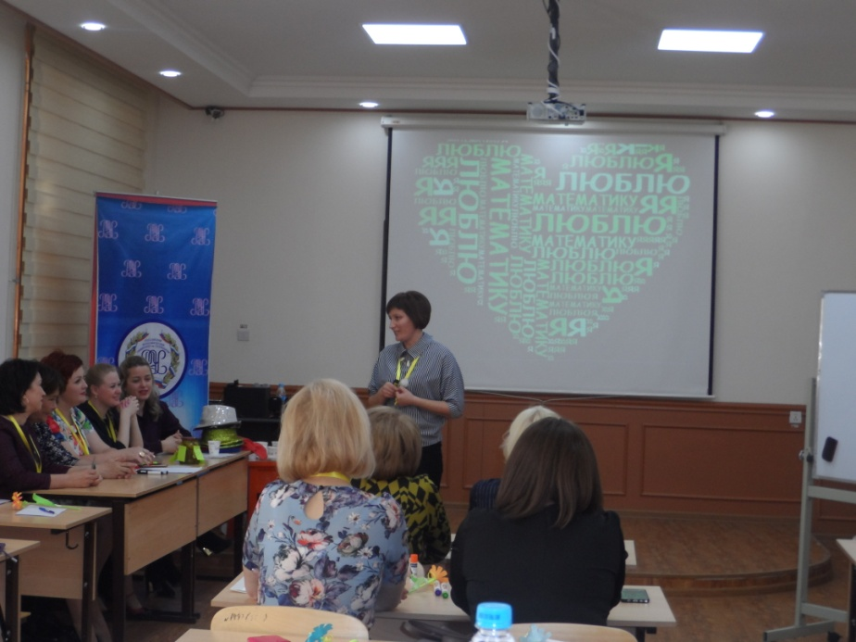
Профессиональные конкурсы
в течение 2018-2019 уч.года 46 педагогов школ района приняли участие в различных конкурсах.
в республиканском конкурсе «Учитель года Бурятии – 2019» (22.04.2019-26.04.2019г) участие приняла учитель математики МБОУ «Нижнесаянтуйская СОШ» Макрова Н.А., вошла в десятку лучших участников, награждена дипломом лауреата XXIII республиканского этапа конкурса, а также специальным подарком от “Улан-Удэнского авиационного завода».
В монголии

Slide 35
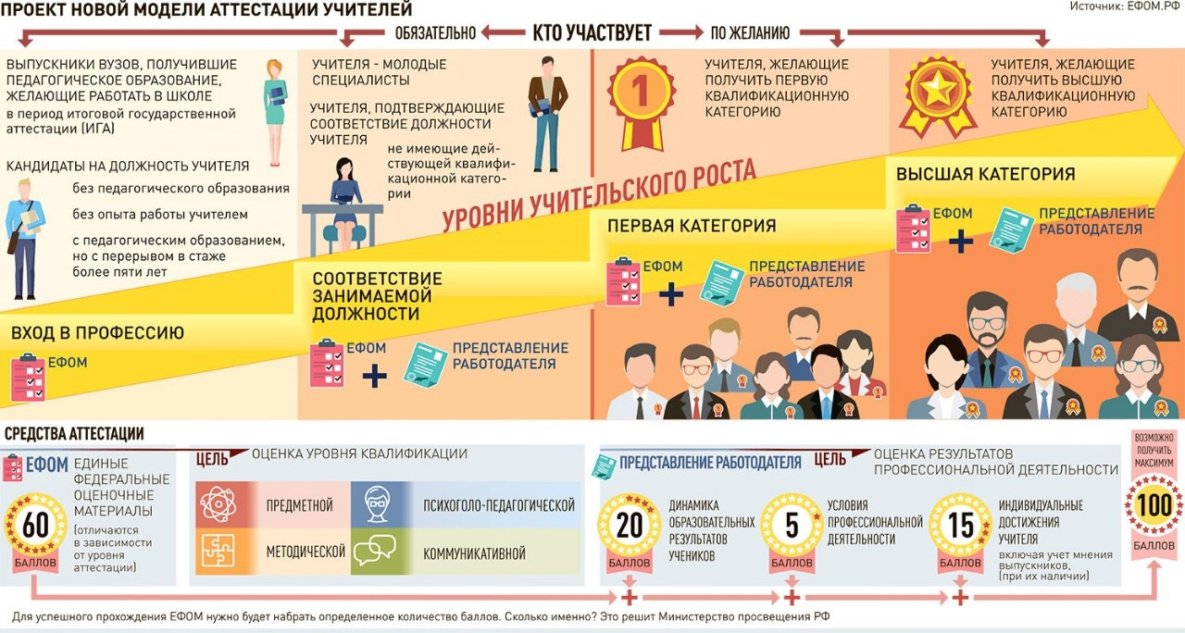

Slide 36
В Государственной Думе Федерального Собрания Российской Федерации От23 июля 2019 года № -7 ГД
Участники парламентских слушаний считают очень значимыми факторами обеспечения качества образования достойную оплату учительского труда и труда воспитателя детского сада, повышение престижа профессии педагога в обществе и вовлечение в эту профессию талантливой молодежи, полностью поддерживают предложение Министра просвещения Российской Федерации О.Ю.Васильевой о минимальной гарантированной базе оплаты труда молодого педагога, которая должна составлять не менее 70 процентов от средней заработной платы в субъекте Российской Федерации при условии работы за одну ставку заработной платы (18 часов) и должна быть зафиксирована в трудовом договоре с каждым педагогическим работником.

Slide 37
МБОУ Селенгинская сош. Опережающее внедрение образовательный стандарт основного общего образования.
МБОУ «Заводская СОШ» Создание единой информационной образовательной среды школы
МБОУ «Тарбагатайская СОШ» «Пилотные школы» по формированию финансовой грамотности
МБОУ «Тарбагатайская СОШ» Тема: «Сетевое взаимодействие структур, заинтересованных в реализации профилактических программ сохранения здоровья обучающихся».
МБОУ «Верхнежиримская СОШ» признана районной экспериментальной площадкой спортивного направления, работает спортивный клуб «3+».
МБОУ «Нижнесаянтуйская СОШ» Тема: «Шахматы в начальной школе» в рамках внедрения ФГОС НОО»
МБОУ «Нижнесаянтуйская СОШ» Тема: «Фасилитация на основе модели разноуровнего обучения английскому языку в 5 – 7 классах в условиях ФГОС».
МБОУ «Пестерёвская ООШ» Тема: «Журналистика для школьников»

Slide 38

Обеспеченность учебниками
На начало нового учебного года во всех общеобразовательных учреждениях района обеспеченность учебниками за счёт библиотечного фонда составила 100%.
За счёт средств республиканского бюджета, по линии Министерства образования и науки РБ в 2019 г. поступило 794 экз. учебников для 10-11 классов на сумму 448,7 тыс.рублей, приобретены учебники для учащихся с ОВЗ с 1 по 9 классы в количестве 164 экз. на сумму 92,8 тыс.руб. Школы закупили недостающие учебники на общую сумму 3586,7 тыс руб.

Slide 39
Объем финансирования, выделенный на подготовку образовательных учреждений к новому учебному году
местного бюджета 514,4 тыс.руб..
республикаского бюджета – 3000,0 тыс.руб
средств инфраструктуры 2208,8 тыс.руб,
на обеспечение требований САНПиН -1476,1 тыс.руб. оборудование медицинских кабинетов -827,2 тыс.руб.
антитеррористические мероприятия - 477,4 тыс.руб.
иные мероприятия -1307,9 тыс.руб.

Slide 40
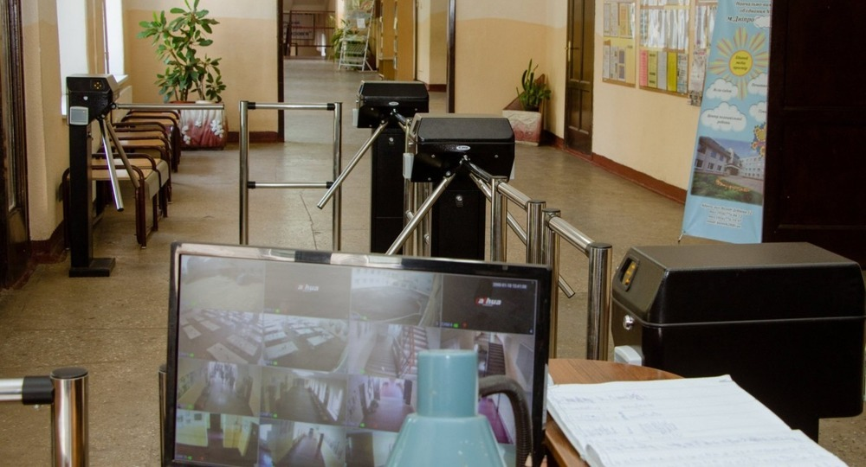
15 августа 2019г. Вступило в силу Постановление Правительства от № введены требования по обеспечению безопасности в оо. Во всех российских школах и детских садах должны появиться системы передачи тревожных сообщений, а если при возможном террористическом акте могут пострадать от ста человек, то в учреждении обязаны оборудовать видеонаблюдение, охранную сигнализацию с тревожной кнопкой и КПП с металлоискателями.

Slide 41
Уважаемые педагоги!
Поздравляю всех с началом нового учебного года! Желаю Вам здоровья, внутренней стойкости, профессиональной чуткости, оптимизма, удачи, а главное, получать удовольствие от собственной работы!
Начальник МКУ Управление образования Т.И.Номоконова

